Slide 1
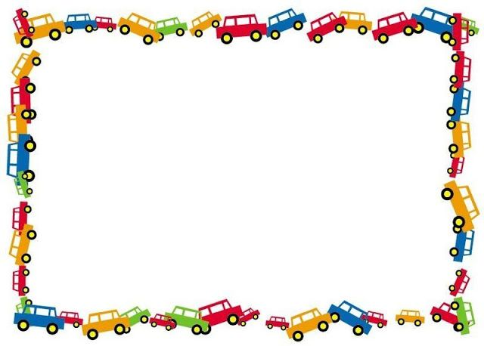
Занятие
на развитие грамматического строя речи
для детей дошкольного возраста
на тему «Транспорт»
Подготовила:
учитель-дефектолог
1 кв. категории
Конакова В.В.

Slide 2
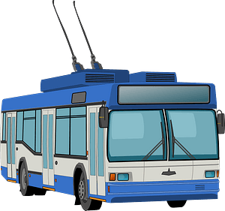
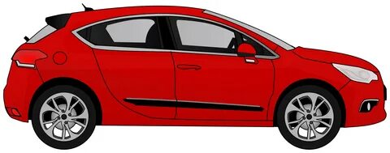
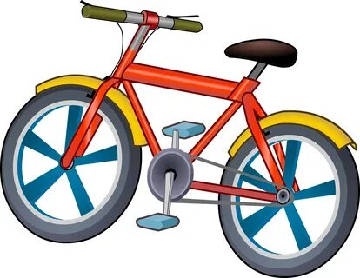
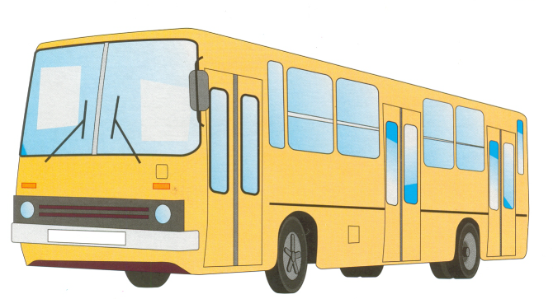
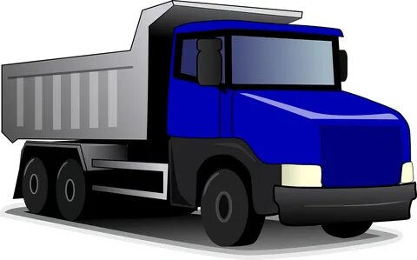
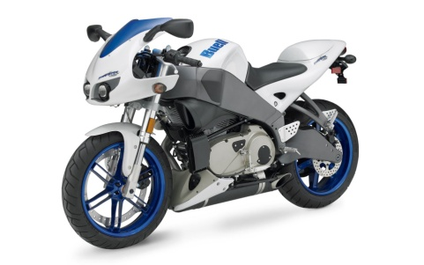
Игра «Назови ласково»
Машина-машинка…

Slide 3
Игра «Из чего - какой?»
Кабина из металла (какая) - металлическая кабина.
Руль из пластмассы (какой) -.
Сиденье, обшитое кожей (какое) -.
Шины из резины (какие) -.

Slide 4
По шоссе спешат машины Дети бегут по кругу, держат в руках
воображаемый руль.
–«Ш-Ш-Ш!» - шуршат спокойно шины. Бегут по кругу в обратную сторону.
И шипят со злом уже: Наклоняются, чтобы спина стала круглой,
«Не спеш-ш-ши на вираже!» левую руку кладут на спину,
Ёж с мешком и посошком, а правой держат воображаемый посошок,
идут медленно по кругу.
По шоссе идёт пешком. Встают на цыпочки, машут руками,
Над ежом кружится стриж: как крыльями, бегут по кругу.
-Ты куда же, ёж, спешишь?
Прямо в город, по шоссе Идут, воображая ёжика.
Тороплюсь я, как и все.

Slide 5
Игра «Какой, какая?»
Машина (какая) - красная, чистая, легковая и т. д.
Поезд (какой) -.
Трамвай (какой) -.
Велосипед (какой) -.
Самолёт (какой?) -.
Лодка (какая?) -.

Slide 6
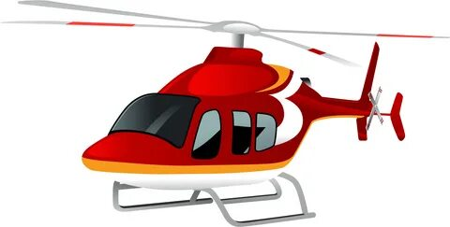
Игра «4 лишний»

Slide 7
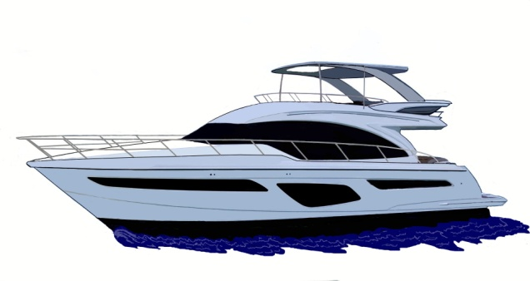
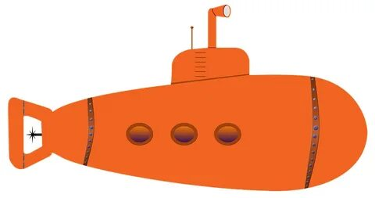
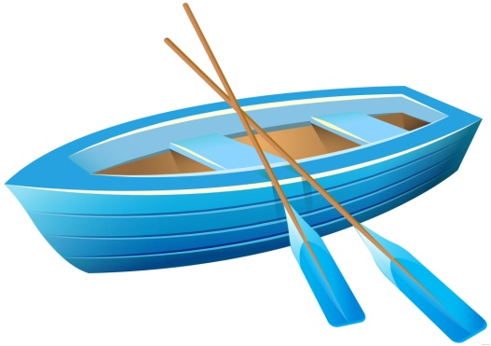
Игра «4 лишний»

Slide 8
Игра «4 лишний»

Slide 9
Игра «4 лишний»

Slide 11
Вы молодцы!
Справились со всеми заданиями!

